Slide 1

Flexibility
Sistemas Interativos
Universidade do Minho - Mestrado Integrado de Engenharia Informática
Filipa Santos (A83631) |Hugo Cardoso (A85006) |João Costa (A84775) | Luís Ramos (A83930) | Válter Carvalho (A84464)

Slide 2
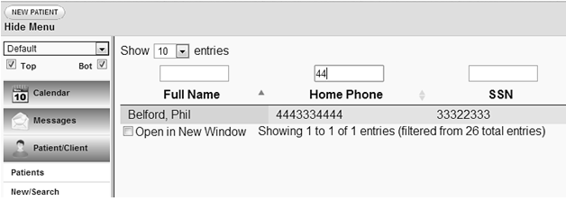


Flexibility : Introdução

Slide 3
Dialogue Initiative
Ajudar e guiar o utilizador
Utilizador mantém o controlo
Restrições impostas pelo sistema

Slide 4
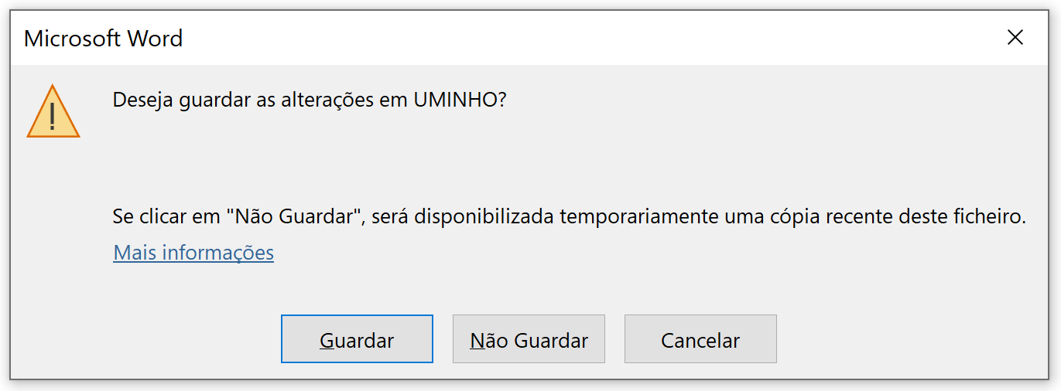


Dialogue Initiative

Slide 5
Multithreading
Suportar mais que uma tarefa em simultâneo
Interleaved – permite overlap temporal de diferentes tarefas. Porém, o diálogo com o user ocorre com uma só, a cada instante
Concurrent – comunicação simultânea de informação sobre diferentes tarefas

Slide 6
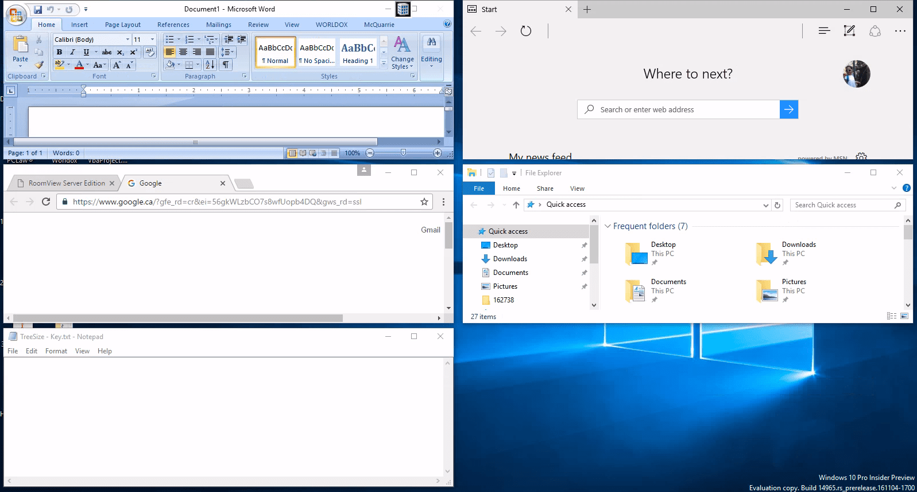
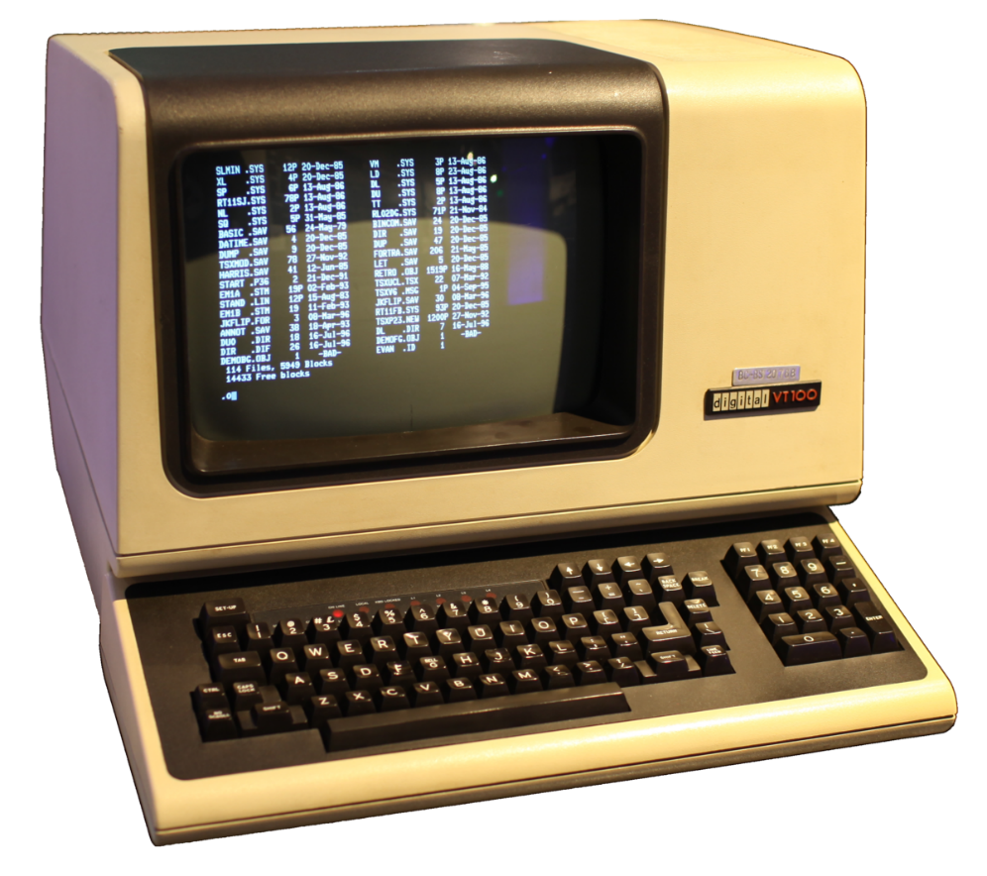
Multithreading

Slide 7
Task Migrability
Alternar a responsabilidade de execução de tarefas entre o utilizador e o sistema

Slide 8
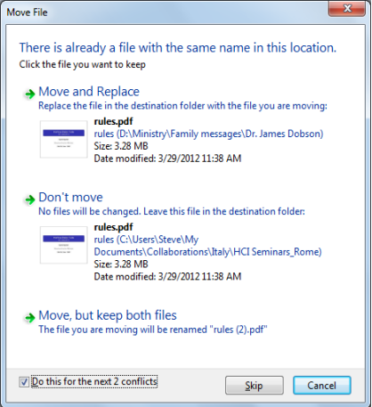
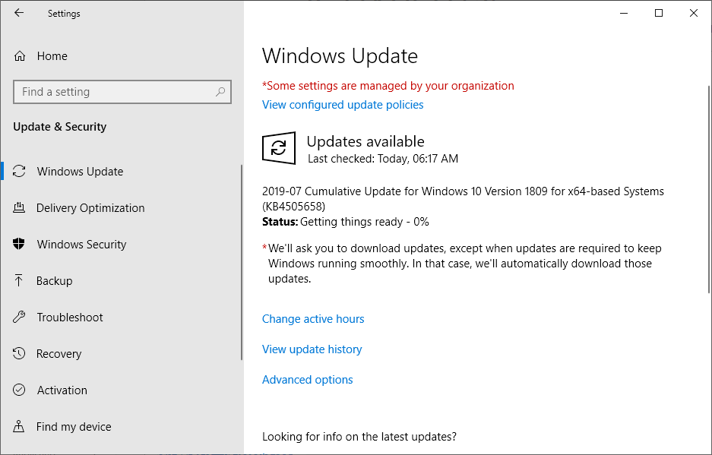
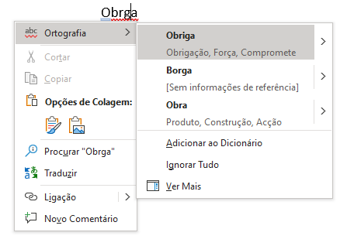
Task Migrability

Slide 9
Interface Design Patterns
Dialogue Initiative - Direct Manipulation
Multithreading - Dashboard
Task Migrability - Auto Complete

Slide 10
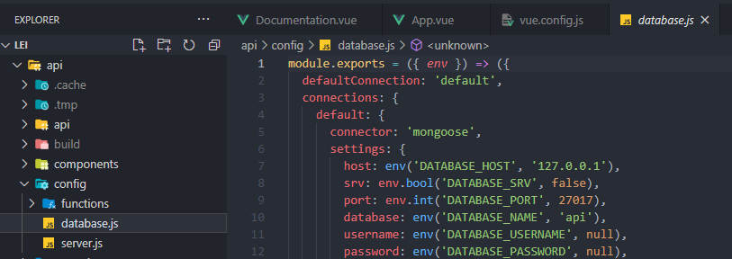
Direct Manipulation
Representação contínua de objetos em que efeitos da modificação são imediatamente visíveis

Slide 11
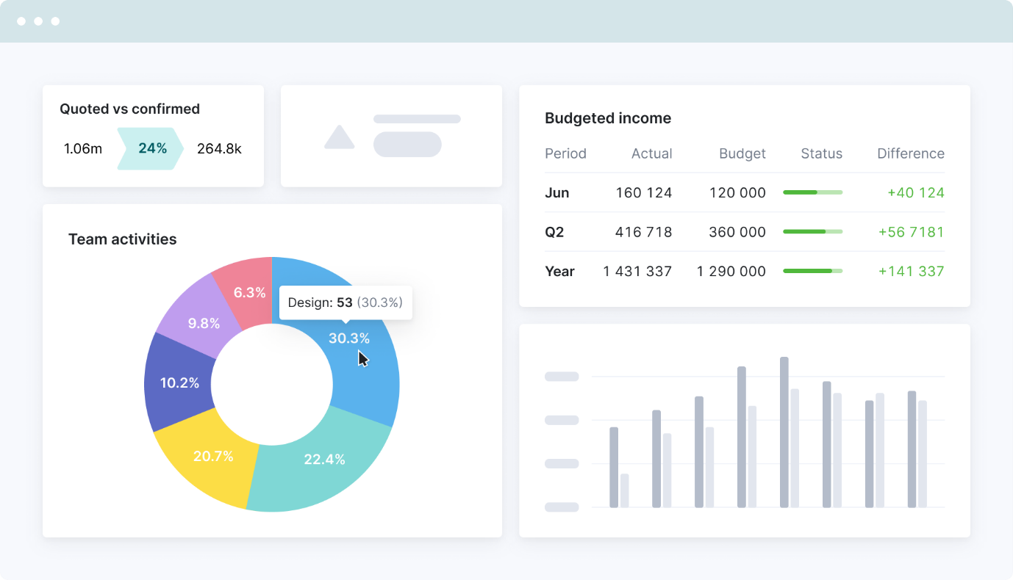
Dashboard
Mostar ao utilizador informação distinta simultaneamente através de mecanismos de representação gráficas

Slide 12
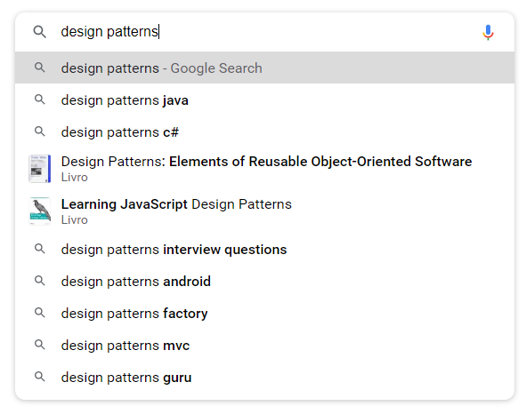
Auto Complete
Ajudar o utilizador no contexto de pesquisas, tornando-as mais eficientes

Slide 13
FIM DA APRESENTAÇÃO
Flexibility
Sistemas Interativos
Universidade do Minho - Mestrado Integrado de Engenharia Informática
Filipa Santos (A83631) |Hugo Cardoso (A85006) |João Costa (A84775) | Luís Ramos (A83930) | Válter Carvalho (A84464)

